Slide 1
Full stackoverflow
If there's something strange in your data set. Who you gonna call? (fulStackOverflow)

Slide 2
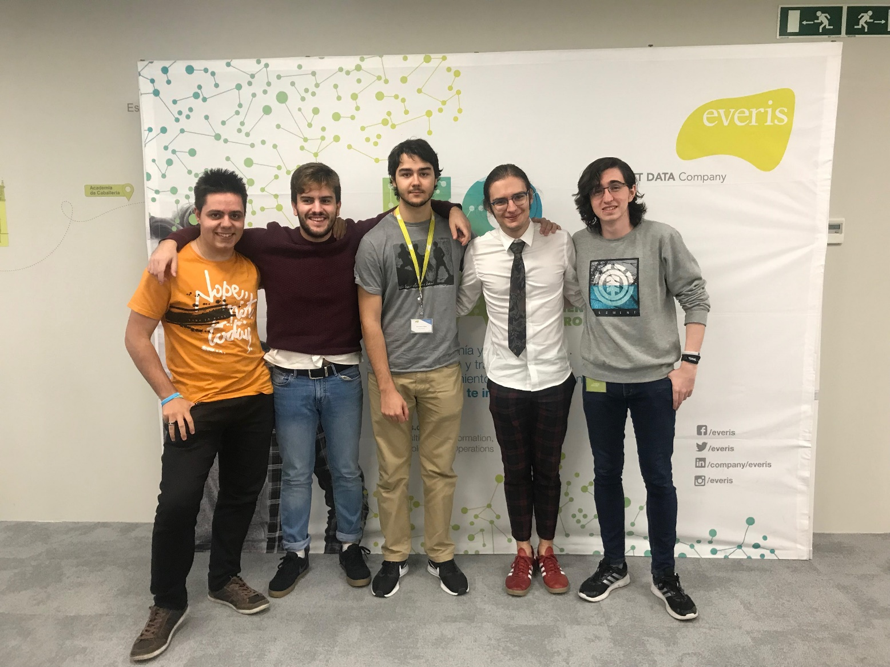
¿Quiénes somos?

Slide 3
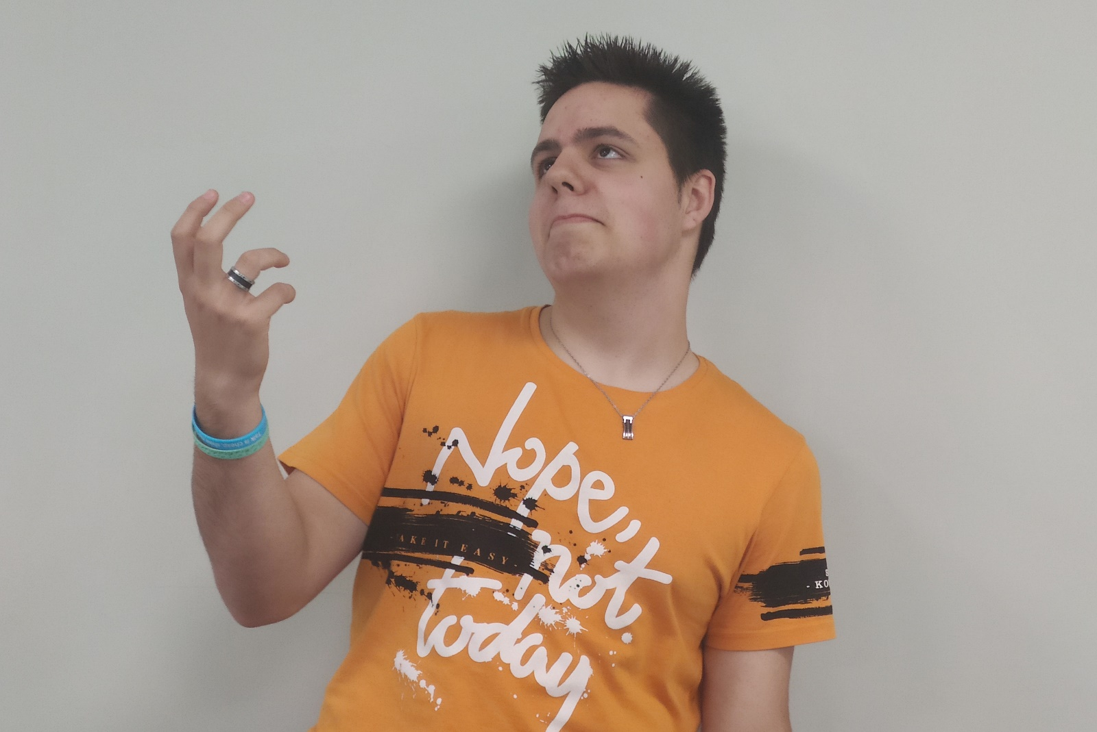
¿que problema queríamos solucionar?

Slide 4


¿que problema queríamos solucionar?

Slide 5
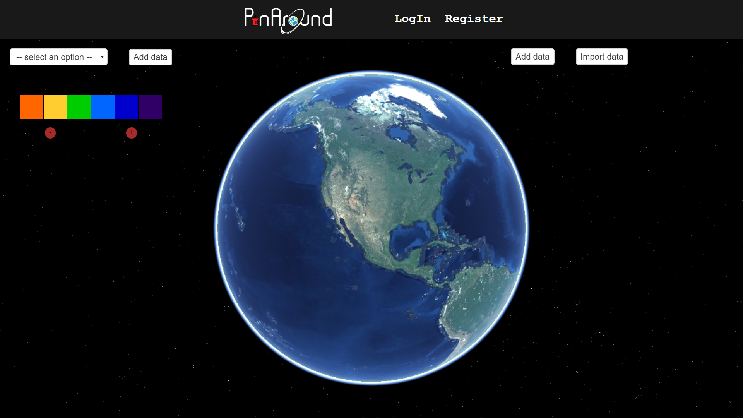
¿Cómo funciona?

Slide 6
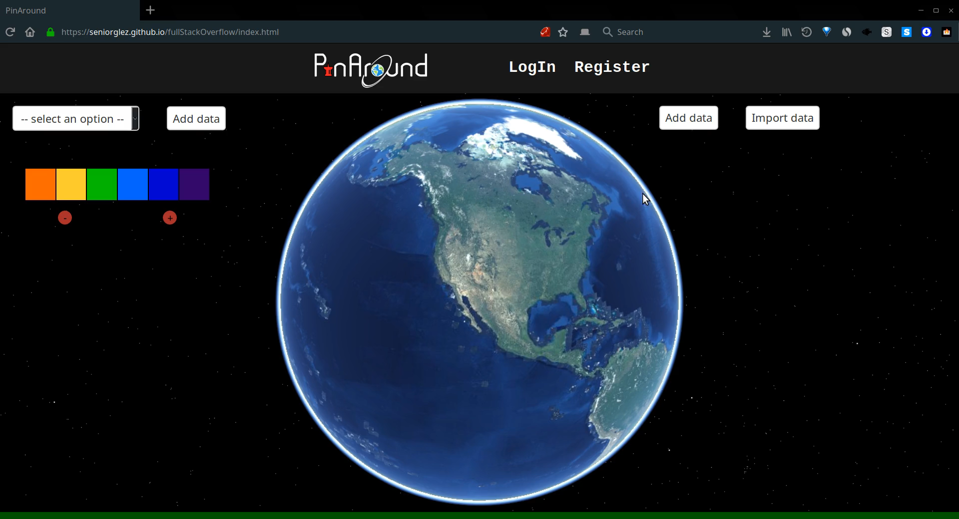
¿Cómo funciona?

Slide 7
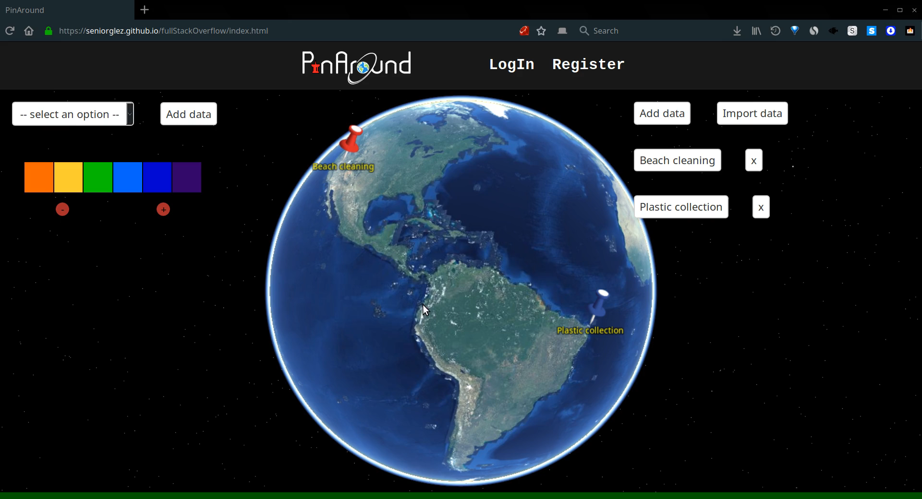
¿Cómo funciona?

Slide 8

¿Preguntas?

